Slide 1
Verkkosivut
1A. Johdatus verkkosivustoihin

Slide 2
Oppimistavoitteet
Opiskelijan osaamisedellytys moduulille: Pohjatiedoiksi suositellaan digitaalisen markkinoinnin perusteita..
Moduulin tavoitteena on lisätä tietoisuutta ja tarjota konteksti
  verkkosivustojen roolista digitaalisessa markkinoinnissa
Opiskelija oppii
  verkkosivuston keskeiset osatekijät, jotka vaikuttavat yrityksen verkkoläsnäoloon (esim. konversio, käyttäjäkokemus).
  perusperiaatteet ja -näkökohdat verkkosivuston perustamiseen liittyen.

Slide 3
Aiheet
Miksi jokainen yritys tarvitsee verkkosivuston?
Kokonaiskuva verkkosivustoista
Miten verkkosivusto tukee erilaisia liiketoiminnan tavoitteita?
Hyvän verkkosivuston parhaat käytännöt
Verkkosivuston rakentaminen

Slide 4
Miksi jokainen yritys tarvitsee verkkosivuston?
Verkkosivusto on avain menestyksekkääseen digitaaliseen markkinointistrategiaan.
  Kaikki muut digitaalisen markkinoinnin elementit ohjaavat käyttäjät verkkosivustolle.
Verkkosivusto:
  tukee brändiä ja lisää luottamusta
  mahdollistaa orgaanisen näkyvyyden hakutuloksissa
  esittelee tuotteita ja palveluita
  auttaa liidien hankkimisessa ja nykyisten asiakkaiden hoitamisessa
  välittää sisältöä ja arvoa
  tukee viestintää asiakkaiden kanssa
  tukee myyntiä
Notes:
Verkkosivustolla on keskeinen rooli onnistuneessa digitaalisessa markkinointistrategiassa.
Kaikkien muiden digitaalisen markkinoinnin elementtien tarkoituksena on lisätä liikennettä ja ohjata käyttäjiä verkkosivustolle.
Verkkosivustosi toimii brändisi keskeisenä keskuksena, joka edustaa identiteettiäsi ja arvojasi.
Se tarjoaa yrityksellesi ammattimaisen ja luotettavan verkkoläsnäolon.
Hyvin optimoitu verkkosivusto lisää mahdollisuuksia sijoittua korkeammalle hakukoneiden tuloksissa.
Tämä auttaa potentiaalisia asiakkaita löytämään yrityksesi orgaanisesti ja lisää orgaanista liikennettä sivustollesi.
Verkkosivustosi toimii virtuaalisena näyteikkunana, jonka avulla voit esitellä tarjontaasi maailmanlaajuiselle yleisölle.
Voit tarjota yksityiskohtaisia tietoja, kuvia ja videoita tuotteistasi ja palveluistasi.
Sisällyttämällä lead generation -lomakkeita ja call-to-action-painikkeita verkkosivustostasi tulee tehokas väline liidien keräämiseen.
Lisäksi voit käyttää sähköpostimarkkinointia ja henkilökohtaista sisältöä nykyisten asiakkaiden hoitamiseen ja sitouttamiseen.
Verkkosivustosi on ihanteellinen alusta arvokkaan sisällön, kuten blogikirjoitusten, artikkelien ja resurssien, julkaisemiseen.
Jakamalla informatiivista ja relevanttia sisältöä luot auktoriteettia ja kasvatat uskottavuutta omalla toimialallasi.
Verkkosivustosi tarjoaa viestintäkanavia, kuten yhteydenottolomakkeita, live-chat tai asiakastukiportaaleja.
Asiakkaat voivat ottaa yhteyttä tiedusteluihin, palautteeseen tai tukipyyntöihin, mikä parantaa asiakassuhteita.
Verkkosivustollasi voit esitellä suosittelut, tapaustutkimukset ja menestystarinat, joilla voit vaikuttaa potentiaalisiin asiakkaisiin.
Se tarjoaa tilaisuuden korostaa erikoistarjouksia, kampanjoita tai alennuksia, jotka edistävät konversioita.
Muista, että hyvin suunniteltu ja käyttäjäystävällinen verkkosivusto on olennainen osa tehokasta digitaalista markkinointistrategiaa. Se toimii verkkoläsnäolosi perustana ja auttaa sinua saavuttamaan liiketoimintasi tavoitteet.

Slide 5
Kokonaiskuva
Notes:
Lue lisää moduulista 1. (Johdatus digitaaliseen markkinointiin, osa 1. Digitaalisen markkinoinnin konteksti)!
Verkkosivuston näkökulmasta digitaalisen markkinoinnin kokonaiskuva sisältää sen verkkoläsnäolon maksimoimisen, kävijämäärien lisäämisen ja tiettyjen tavoitteiden saavuttamisen.
Seuraavassa on muutamia keskeisiä näkökohtia, jotka on otettava huomioon:
Näkyvyys verkossa: Verkkosivuston ensisijainen tavoite on olla helposti kohdeyleisön löydettävissä. Tähän liittyy tehokkaiden hakukoneoptimointistrategioiden (SEO) toteuttaminen orgaanisten sijoitusten parantamiseksi hakukoneiden tuloksissa. Siihen kuuluu myös maksettujen mainoskampanjoiden, kuten hakukonemarkkinoinnin (SEM) tai display-mainosten, hyödyntäminen näkyvyyden lisäämiseksi asiaankuuluvilla alustoilla.
Käyttäjäkokemus: Verkkosivuston on tarjottava saumaton ja houkutteleva käyttäjäkokemus, jotta se houkuttelisi kävijöitä ja säilyttäisi heidät. Tähän sisältyy nopeat latausajat, mobiililaitteisiin reagointi, intuitiivinen navigointi ja visuaalisesti houkutteleva muotoilu. Käyttäjäkokemusta optimoimalla verkkosivusto voi rohkaista kävijöitä tutustumaan sivustoon tarkemmin, viettämään siellä enemmän aikaa ja lopulta ryhtymään haluttuihin toimiin.
Sisältöstrategia: Sisältö on ratkaisevassa asemassa digitaalisessa markkinoinnissa. Verkkosivustolla tulisi olla hyvin määritelty sisältöstrategia, joka vastaa kohdeyleisön tarpeita ja kiinnostuksen kohteita. Luomalla arvokasta ja relevanttia sisältöä, kuten blogikirjoituksia, artikkeleita, videoita tai infografiikkaa, verkkosivusto voi houkutella ja sitouttaa kävijöitä, luoda auktoriteettia alalla ja kannustaa sosiaaliseen jakamiseen ja takalinkkeihin.
Konversio-optimointi: Se tarkoittaa, että kävijöitä ohjataan tiettyihin toimiin, jotka ovat linjassa liiketoiminnan tavoitteiden kanssa. Tämä voi tarkoittaa esimerkiksi uutiskirjeen tilaamista, ostoksen tekemistä, lomakkeen täyttämistä tai tarjouksen pyytämistä. Ottamalla käyttöön vakuuttavia toimintakutsuja, selkeitä ja houkuttelevia aloitussivuja ja virtaviivaistettuja muuntoprosesseja verkkosivusto voi maksimoida muuntokertoimen.
Analytiikka ja mittaaminen: On tärkeää analysoida ja mitata keskeisiä mittareita, jotta verkkosivuston ja sen digitaalisen markkinoinnin tehokkuus voidaan ymmärtää. Tähän sisältyy verkkosivuston liikenteen, käyttäjien käyttäytymisen, muuntokurssien ja muiden asiaankuuluvien tietojen seuranta. Hyödyntämällä web-analytiikkatyökaluja, kuten Google Analyticsia, verkkosivusto voi saada tietoa kävijöiden demografisista ominaisuuksista, kiinnostuksen kohteista ja vuorovaikutuksesta, mikä voi antaa tietoa tulevista markkinointistrategioista ja optimoinneista.
Jatkuva parantaminen: On tärkeää pysyä ajan tasalla ja sopeutua muuttuviin trendeihin ja teknologioihin. Verkkosivuston suorituskyvyn säännöllinen seuranta ja optimointi, erilaisten strategioiden kokeilu sekä palautteen ja käyttäjien näkemysten hyödyntäminen voivat johtaa jatkuvaan parantamiseen ja parempiin tuloksiin ajan mittaan.

Slide 6
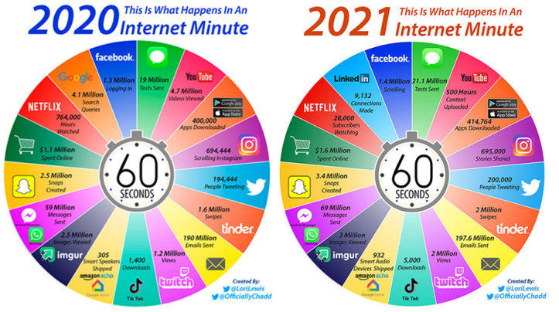
Lähde: https://ediscoverytoday.com/2021/04/16/here-is-your-2021-internet-minute-infographic-ediscovery-trends/
Notes:
Kuvio havainnollistaa, mitä internetissä tapahtuu tyypillisessä minuutissa vuosina 2020 ja 2021. Sosiaalisessa mediassa on paljon toimintaa joka minuutti. Huomaa, että ihmiset eivät päädy verkkosivuillesi sattumalta.

Slide 7
Ohjaa keskustelu sosiaalisen median kanavilta verkkosivuillesi...
...koska siellä saat heidän 100-prosenttisen huomionsa.
Sosiaalinen media
Sosiaalinen media
Omat kotisivut
Sivusto
Notes:
Sinun täytyy sitouttaa yleisösi sosiaalisessa mediassa, jotta voit houkutella heitä verkkosivustollesi. Lue lisää moduulista 3. (Sisältömarkkinointi ja sosiaalinen media, osa 4. Sosiaalinen media)!
Pähkinänkuoressa: Sosiaalisen median alustoilla on miljardeja aktiivisia käyttäjiä, mikä tarjoaa yrityksille valtavan potentiaalisen yleisön, jonka he voivat kohdistaa ja houkutella verkkosivuilleen. Sosiaalisessa mediassa yritykset voivat jakaa houkuttelevaa sisältöä, kuten blogikirjoituksia, videoita ja infografiikoita, jotka voivat lisätä liikennettä verkkosivustolleen. Tarjoamalla arvokasta ja jaettavaa sisältöä yritykset voivat herättää käyttäjien huomion ja kannustaa heitä vierailemaan verkkosivustollaan saadakseen lisätietoja tai tehdäkseen ostoksia. Kaiken kaikkiaan sosiaalinen media toimii arvokkaana kanavana kohdennetun liikenteen ohjaamisessa verkkosivustolle hyödyntämällä sen laajaa käyttäjäkuntaa, houkuttelevia sisältömahdollisuuksia, suoraa linkitystä, sosiaalista todistusaineistoa ja uudelleenmarkkinointimahdollisuuksia konversioiden lisäämiseksi.

Slide 8






Verkkosivustosi tehtävät
Suosittelu
Houkuttele
Herätä kiinnostus
Vieraile
Ostaminen
Notes:
Tässä diassa esitellään eri työkaluja, joita käytetään kussakin inbound-markkinointiprosessin vaiheessa. Lue lisää moduulista 3. (Sisältömarkkinointi ja sosiaalinen media, osa 1. Sisältömarkkinointi - Määritelmä ja strategia)! Inbound-markkinointiprosessi on asiakaskeskeinen lähestymistapa, jossa keskitytään potentiaalisten asiakkaiden houkuttelemiseen, sitouttamiseen ja ilahduttamiseen arvokkaan sisällön ja kokemusten avulla. Siihen kuuluu useita vaiheita, jotka ohjaavat potentiaalisia asiakkaita ongelman tai tarpeen alkutietoisuudesta siihen, että heistä tulee uskollisia asiakkaita ja brändin puolestapuhujia.
Inbound-markkinointiprosessin tärkeimmät vaiheet ovat seuraavat:
Houkuttelu: Ensimmäinen vaihe on houkutella kohdeyleisön huomio. Tämä tehdään luomalla ja edistämällä merkityksellistä ja arvokasta sisältöä eri kanavien, kuten blogikirjoitusten, sosiaalisen median, hakukoneoptimoinnin (SEO) ja maksetun mainonnan, kautta. Tavoitteena on ohjata pätevää liikennettä verkkosivustolle tai laskeutumissivuille.
Käynti/muuntaminen: Kun yleisö on saatu houkuteltua, seuraava vaihe on muuntaa heidät liidiksi keräämällä heidän yhteystietonsa. Tämä tehdään yleensä liidimagneettien, kuten e-kirjojen, whitepaperien, webinaarien tai portitetun sisällön avulla. Tarjoamalla arvokasta sisältöä vastineeksi heidän tiedoistaan yritykset voivat alkaa rakentaa suhdetta liidien kanssa.
Kiinnostus/kasvatus: Kiinnostuksen ja kiinnostuksen lisääminen: Kun liidit on saatu kiinni, keskitytään niiden hoitamiseen kohdennetun ja yksilöllisen viestinnän avulla. Tämä tapahtuu sähköpostimarkkinoinnin, markkinoinnin automaation ja muiden taktiikoiden avulla, jotka tarjoavat relevanttia sisältöä liidien kiinnostuksen kohteiden ja tarpeiden perusteella. Tavoitteena on rakentaa luottamusta, kouluttaa ja ohjata liidit ostajan matkan läpi.
Osto/sulkeminen: Kun liidit on hoidettu ja pätevöitetty, seuraava vaihe on muuttaa ne asiakkaiksi. Tämä onnistuu tarjoamalla räätälöityjä tarjouksia, tuotetietoja ja kannustimia, jotka rohkaisevat heitä tekemään ostoksen. Myyntitiimillä voi olla myös rooli kauppojen loppuunsaattamisessa, kun ne käyvät suoraa viestintää ja puuttuvat erityistarpeisiin tai vastaväitteisiin.
Suosittele/ihastu: Inbound-markkinointiprosessi ei pääty myyntiin. Se ulottuu myös oston jälkeiseen vaiheeseen, jossa keskitytään poikkeuksellisen asiakaskokemuksen ja tuen tarjoamiseen. Tarjoamalla arvoa, käsittelemällä asiakkaiden huolenaiheita ja edistämällä asiakastyytyväisyyttä yritykset voivat tehdä asiakkaista brändin puolestapuhujia, jotka todennäköisesti mainostavat tuotetta tai palvelua muille.

Slide 9
Liiketoiminnan tavoitteet

Slide 10
Verkkosivusoihin liittyvät yleiset liiketoimintatavoitteet
Verkkonäkyvyyden lisääminen
Liidien tuottaminen
Konversioiden synnyttäminen
Brändin tunnettuuden parantaminen
Asiakastuen tarjoaminen
Ajatusjohtajuuden saavuttaminen
Asiakkaiden sitoutumisen parantaminen
Käyttäjäkokemuksen parantaminen
Myynnin ja verkkokaupan tukeminen
Asiakaspalautteiden ja -kokemusten kerääminen
Notes:
Verkkosivustojen osalta organisaatioilla voi olla erilaisia liiketoiminnallisia tavoitteita. Joitakin yleisiä verkkosivuja koskevia liiketoiminnallisia tavoitteita ovat mm:
Lisää näkyvyyttä verkossa: Yksi tärkeimmistä tavoitteista on parantaa verkkosivuston näkyvyyttä hakukoneiden tuloksissa, lisätä orgaanista liikennettä ja houkutella sivustolle lisää kävijöitä.
Liidien tuotanto: Näin yritykset voivat rakentaa tietokannan potentiaalisista asiakkaista ja mahdollisista asiakkaista.
Konversioiden tuottaminen: Esimerkiksi ostoksen tekeminen, uutiskirjeen tilaaminen tai tarjouksen pyytäminen.
Brändin tunnettuuden parantaminen: Verkkosivut voivat toimia alustana, jossa esitellään brändin identiteettiä, arvoja ja tarjontaa, mikä auttaa luomaan tietoisuutta ja tunnettuutta kohdeyleisön keskuudessa.
Asiakastuen tarjoaminen: Sivustot voivat tarjota itsepalveluvaihtoehtoja, usein kysyttyjä kysymyksiä, tietopankkeja tai live-chat-toimintoja, jotka auttavat asiakkaita tiedusteluissa, tukipyynnöissä ja ongelmanratkaisussa.
Luo ajatusjohtajuus: Laadukkaan sisällön, kuten blogikirjoitusten, artikkeleiden tai whitepaperien, julkaiseminen voi tuoda yritykselle aseman alan asiantuntijana ja ajatusjohtajana, mikä lisää uskottavuutta ja mainetta.
Paranna asiakkaiden sitoutumista: Sivustot voidaan suunnitella siten, että ne kannustavat kävijöitä vuorovaikutukseen kommenttien, sosiaalisen jakamisen tai käyttäjien tuottaman sisällön avulla, mikä edistää sitoutumista ja rakentaa yhteisöä.
Paranna käyttäjäkokemusta: Tärkein tavoite voi olla saumattoman ja käyttäjäystävällisen käyttökokemuksen tarjoaminen, jolla varmistetaan helppo navigointi, nopeat latausajat, mobiililaitteiden reagointikyky ja saavutettavuus kaikille käyttäjille.
Myynnin ja sähköisen kaupankäynnin tukeminen: Verkkosivustot voivat toimia verkkokauppoina ja tarjota tuoteluetteloita, turvallisia maksuvaihtoehtoja ja tilausten käsittelyominaisuuksia myyntitapahtumien helpottamiseksi.
Kerää asiakaspalautetta ja näkemyksiä: Sivustot voivat sisältää kyselyitä, palautelomakkeita tai sosiaalisen kuuntelun työkaluja, joiden avulla voidaan kerätä arvokasta asiakaspalautetta ja tietoa tuotteiden, palvelujen ja yleisen asiakastyytyväisyyden parantamiseksi.

Slide 11
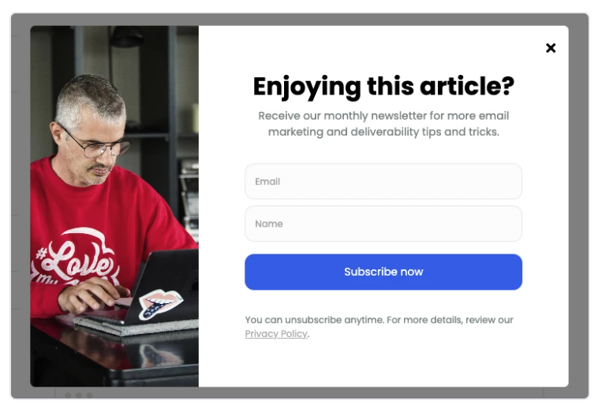
Esimerkkejä verkkosivuston tavoitteista
Liidien tuottaminen:
Lähde ja lisätietoja:
https://www.mailerlite.com/blog/inspiring-examples-of-email-pop-ups-and-why-they-work?
Notes:
Tässä on esimerkki siitä, miten yritykset voivat luoda ponnahdusikkunoita.
Ponnahdusikkuna on graafinen käyttöliittymäelementti, joka ilmestyy nykyisen verkkosivun tai sovellusikkunan päälle. Se näyttää yleensä lisätietoja, viestejä tai kehotuksia käyttäjälle. Ponnahdusikkunat voidaan käynnistää erilaisista tapahtumista, kuten painikkeen napsauttamisesta, lomakkeen lähettämisestä tai tietylle sivulle siirtymisestä. Ne

Slide 12
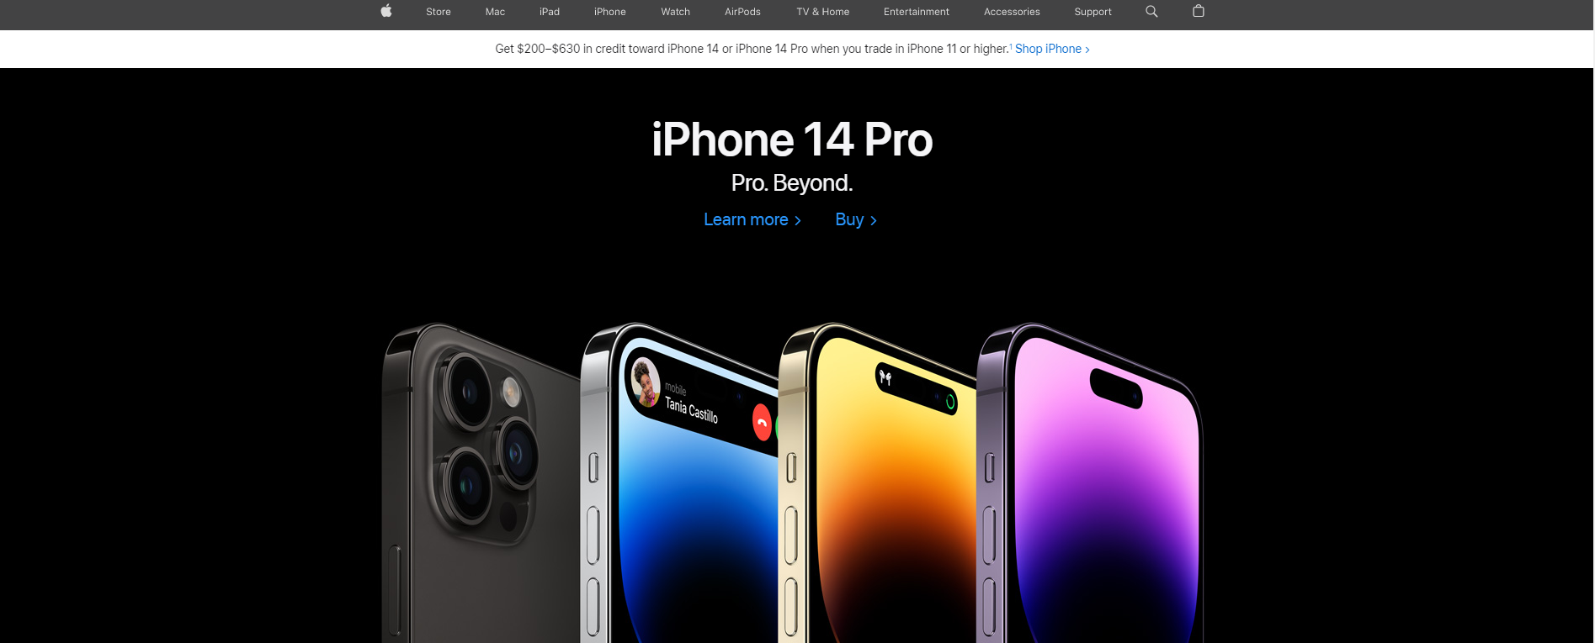
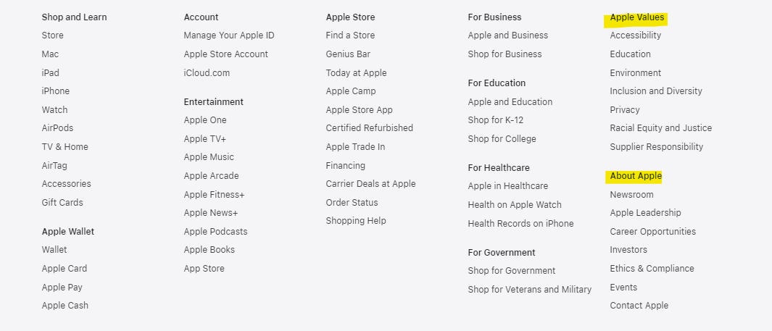
Esimerkkejä verkkosivuston tavoitteista
Brändin tunnettuuden parantaminen:
https://www.apple.com/
Notes:
Apple on aina hyvä esimerkki hienosta ja järjestelmällisestä brändityöstä. Heidän verkkosivustonsa visuaaliset elementit ovat linjassa heidän muun markkinointinsa kanssa. Sivuston alatunnisteessa on myös paljon tietoa brändistä (esim. arvot).

Slide 13
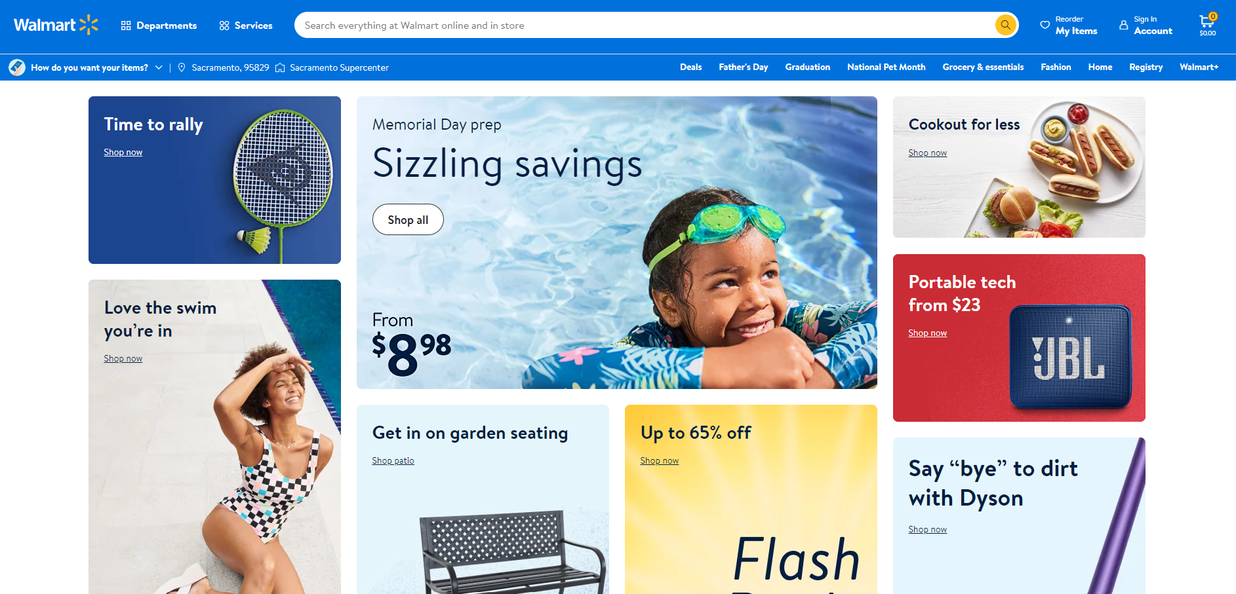
Esimerkkejä verkkosivuston tavoitteista
Myynnin tukeminen (verkkokauppa):
https://www.walmart.com/
Notes:
Walmart on monikansallinen vähittäiskaupan yritys, jolla oli alun perin fyysisiä myymälöitä. Se aloitti perinteisenä vähittäiskauppaketjuna, joka tarjosi fyysisissä toimipisteissään laajan tuotevalikoiman. Sähköisen kaupankäynnin yleistyttyä ja verkko-ostosten suosion kasvaessa Walmart huomasi kuitenkin tarpeen luoda digitaalinen läsnäolo. Vuosien mittaan Walmart on tehnyt merkittäviä investointeja sähköisen kaupankäynnin valmiuksiinsa ja lanseerannut verkkoalustansa Walmart.comin. Nykyään Walmartilla on sekä fyysisiä myymälöitä että vankka verkkokauppa-alusta, jonka avulla asiakkaat voivat tehdä ostoksia verkossa ja saada tuotteet kotiovelleen.

Slide 14
Esimerkkejä verkkosivuston tavoitteista
Lisää esimerkkejä?
Notes:
Etsi lisää esimerkkejä omasta maastasi siitä, miten yritykset käyttävät verkkosivujaan liiketoiminnan tavoitteiden tukemiseen.

Slide 15
Verkkosivuston parhaat käytännöt
Notes:
Verkkosivuston parhaat käytännöt on räätälöitävä juuri yrityksen yleisön, toimialan ja liiketoiminnan tavoitteiden mukaan. Arvioi ja optimoi verkkosivustoasi säännöllisesti, jotta se vastaa kehittyviä trendejä ja käyttäjien odotuksia.
Seuraavassa on muutama mainitsemisen arvoinen alue:
Verkkosivujen suunnittelu ja käyttäjäkokemus: Keskity esteettisesti miellyttävän ja käyttäjäystävällisen suunnittelun luomiseen, joka parantaa yleistä käyttäjäkokemusta.
Sisältöstrategia: Kehitä kattava sisältöstrategia, joka vastaa kohderyhmäsi kiinnostuksen kohteita ja tarjoaa arvokasta tietoa tai ratkaisuja.
Hakukoneoptimointi (SEO): Toteuta SEO-tekniikoita parantaaksesi verkkosivustosi näkyvyyttä hakukoneiden tuloksissa ja lisätäksesi orgaanista liikennettä.
Mobiilioptimointi: Varmista, että verkkosivustosi on optimoitu mobiililaitteita varten, jotta se vastaa mobiilikäyttäjien kasvavaa määrää.
Konversio-optimointi: Optimoi verkkosivustosi ulkoasu, toimintakutsut ja lomakkeet maksimoidaksesi konversiot ja saavuttaaksesi halutut tavoitteet.
Sosiaalisen median integrointi: Sisällytä sosiaalisen median painikkeet ja jakamisvaihtoehdot, jotta kävijöitä kannustetaan osallistumaan sisältöön ja jakamaan sitä verkostojensa kanssa.
Analytiikka ja seuranta: Hyödynnä web-analytiikkatyökaluja verkkosivuston suorituskyvyn, käyttäjien käyttäytymisen ja keskeisten tunnuslukujen seuraamiseen ja mittaamiseen jatkuvaa parantamista varten.
Turvallisuus ja luottamus: Toteuta tarvittavat turvatoimenpiteet, kuten SSL-varmenteet, varmistaaksesi käyttäjien tietosuoja ja rakentaaksesi luottamusta yleisösi kanssa.
Nopeus ja suorituskyky: Optimoi verkkosivustosi latausnopeus, jotta voit tarjota saumattoman selauskokemuksen ja vähentää hylkäysprosenttia.
Saavutettavuus: Varmista, että verkkosivustosi on kaikkien käyttäjien, myös vammaisten, saavutettavissa noudattamalla saavutettavuusohjeita ja -standardeja.

Slide 16
Verkkosivuston parhaat käytännöt
1. Verkkosivustosi vastaa käyttäjän tarkoitukseen ja sillä on selkeä tavoite.
Tunne yleisösi! Mitä he etsivät? Mitä he todella tarvitsevat?
Selvitä kaikki eri tavat, joilla ihmiset voivat päätyä sivustollesi (esim. user journey mapin avulla), ja räätälöi sivustosi vastaamaan heidän kysymyksiinsä/tarpeisiinsa.
Mitä konversioita tavoittelet?
2. Sivusto on teknisesti huoliteltu
Hyvä verkkosivusto on helposti indeksoitavissa ja näyttää hakukoneille, mitä ne voivat indeksoida ja mitä eivät.
Hyvillä sivustoilla ei ole merkittävää määrää virheitä.
Hyvä verkkosivusto latautuu nopeasti.
Notes:
Lyhyesti teknisestä osasta:
Indeksoitavuus: Hyvä verkkosivusto on helposti indeksoitavissa hakukonebottien toimesta, mahdollistaen niiden navigoida ja ymmärtää sivuston sisältö. Se käyttää myös tekniikoita kuten robots.txt ja XML-sivukarttoja osoittaakseen, mitä tulee ja ei tule indeksoida.
Minimaaliset virheet: Hyvät verkkosivustot pyrkivät minimoimaan virheet ja ongelmat, jotka voivat haitata käyttäjäkokemusta ja hakukoneiden suorituskykyä. Säännöllinen ylläpito ja testaus auttavat tunnistamaan ja korjaamaan rikkinäiset linkit, puuttuvat sivut ja muut virheet.
Nopea latausnopeus: Hyvä verkkosivusto latautuu nopeasti, tarjoten saumattoman käyttökokemuksen käyttäjän sijainnista riippumatta. Kuvien optimointi, välimuistitekniikoiden hyödyntäminen ja sisällöntoimitusverkkojen (CDN) käyttö ovat joitakin strategioita varmistaakseen nopeat latausajat.

Slide 17
Verkkosivuston parhaat käytännöt
3. Sivusto on luotettava, turvallinen ja suojattu.
Hakukoneet, kuten Google, haluavat antaa hakijoille parhaan mahdollisen tuloksen.
Google näyttää ensimmäisenä tulokset, jotka ovat osoittautuneet hyviksi ja luotettaviksi Muista työskennellä luotettavuutesi eteen niin teknisesti kuin sisällöllisesti!
Lisäksi sivuston pitäisi olla turvallinen paikka käyttäjille.
Hakkeroitu sivusto on helpompi estää kuin korjata.
Käytä ajantasaisia ohjelmistoja
SSL (Secure Sockets Layer) on kunnossa.
Luo vahvoja salasanoja
Käytä Cloudflaren kaltaisia työkaluja sivustosi suojaamiseen DDoS-hyökkäyksiltä (hajautettu palvelunestohyökkäys).
Notes:
SSL (Secure Sockets Layer) on tietoturvaprotokolla, joka mahdollistaa turvallisen tiedonsiirron internetissä. Se varmistaa, että käyttäjän selaimen ja verkkosivuston palvelimen välillä siirrettävät tiedot pysyvät salattuina, eivätkä luvattomat henkilöt voi siepata tai muuttaa niitä. SSL käyttää salausalgoritmeja suojatun yhteyden luomiseen asiakkaan ja palvelimen välille, mikä suojaa arkaluonteisia tietoja, kuten salasanoja, luottokorttitietoja ja henkilökohtaisia tietoja. Kun verkkosivustolle on asennettu SSL-varmenne, se näkyy URL-osoitteessa olevana "https://"-merkkinä ja selaimessa olevana riippulukkokuvakkeena, mikä antaa käyttäjille varmuuden siitä, että heidän tietonsa siirretään turvallisesti. SSL-varmenteita käytetään yleisesti sähköisen kaupankäynnin verkkosivustoilla, kirjautumissivuilla ja muissa verkkosovelluksissa, jotka edellyttävät turvallista tiedonsiirtoa. (katso lisää myöhemmin dioissa)
DDoS (Distributed Denial of Service) on tietoverkkohyökkäystyyppi, jonka tarkoituksena on tuhota kohteena oleva verkkosivusto tai verkkopalvelu tulvimalla siihen valtava määrä liikennettä. DDoS-hyökkäyksen tavoitteena on häiritä kohteena olevan järjestelmän normaalia toimintaa, jolloin se ei ole laillisten käyttäjien käytettävissä.

Slide 18
Verkkosivuston parhaat käytännöt
4. Sivustosi on suunniteltu hyvin ja sen UX (käyttäjäkokemus) on viimeistelty.
Sivustosi kuvastaa yritystäsi, tuotteitasi, palveluitasi ja viime kädessä brändiäsi.
Sivuston suunnittelun on autettava saavuttamaan asettamasi tavoitteet.
Viestisi on tultava esiin myös verkkosivustosi kautta selkeästi.
Sivuston on oltava selkeä ja helppokäyttöinen kaikille (käytettävyys).
Sivuston tulisi olla kaikkien saavutettavissa, huomioi yksityiskohdat esim.:
  asianmukainen vaihtoehtoinen teksti (alt-teksti) kuvia varten
  videot tekstitettynä
Ota huomioon käyttäjäkokemus:
  käyttökokemuksen tulisi sisältää kaikki käyttäjän vuorovaikutuksen näkökohdat, mukaan lukien hänen odotuksensa, tunteensa ja verkkokäyttäytymisensä.
  pyri luomaan käyttäjäkeskeisiä, intuitiivisia verkkosivustoja, jotka täyttävät kohderyhmään kuuluvien käyttäjien tarpeet ja tavoitteet.
  edellyttää kohdekäyttäjän, hänen käyttäytymisensä, motiiviensa ja kipupisteidensä ymmärtämistä → suunnittele ratkaisuja, jotka vastaavat näihin tekijöihin!
Toimiva sivuston suunnittelu = Enemmän luottamusta = Enemmän konversioita
Notes:
UX (User Experience) tarkoittaa yleistä kokemusta, jonka käyttäjä saa vuorovaikutuksessa verkkosivuston kanssa, erityisesti sen suhteen, kuinka helppoa tai miellyttävää sen käyttö on. Se kattaa kaikki käyttäjän vuorovaikutukseen liittyvät näkökohdat, mukaan lukien käyttäjän käsitykset, tunteet ja käyttäytyminen. UX-suunnittelussa keskitytään luomaan verkkosivustoja, tuotteita, palveluja ja kokemuksia, jotka ovat käyttäjäkeskeisiä, intuitiivisia ja tehokkaita täyttämään käyttäjien tarpeet ja tavoitteet. Siihen kuuluu kohdekäyttäjien, heidän käyttäytymisensä, motiiviensa ja kipupisteidensä ymmärtäminen sekä näiden tekijöiden huomioon ottavien ratkaisujen suunnittelu.

Slide 19
Verkkosivuston parhaat käytännöt
5. Sivustolla on hyödyllistä, relevanttia ja käyttäjäkeskeistä sisältöä.
Ole käyttäjäkeskeinen, älä yrityskeskeinen.
Ymmärrä käyttäjiäsi ja heidän käyttäytymistään: hyvä sisältö auttaa käyttäjiä saavuttamaan tavoitteensa → tarjoa erilaista sisältöä asiakkaan ostopolulla, oikealla hetkellä, pitäen liiketoiminnan tavoitteet tiukasti mielessä.
6. Sivusto on mobiiliystävällinen (mielellään suunniteltu mobiili edellä).
Viimeisten parin vuoden aikana mobiililiikenne on kasvanut huomattavasti.
Mobiili ensin -ajattelu/mobiilisuunnittelu (mobile-first) ei ole uusi käsite, mutta useimmat sivustot kehitetään edelleen työpöytä ensin -ajattelun mukaisesti.
Mobiili ensin -ajattelutavan omaksuminen auttaa sinua keskittymään tehtäviin, jotka käyttäjien pitäisi pystyä suorittamaan sivustollasi mobiilisti.
Auttaa luomaan minimalistisen ja tärkeimpiin asioihin keskitetyn suunnittelun → Vähemmän on enemmän!

Slide 20
Verkkosivuston parhaat käytännöt pähkinänkuoressa
Hyvä verkkosivusto on tehokas
  verkkosivusto on tehokas, kun se edistää liiketoimintatavoitteiden saavuttamista.
  päätavoitteena on konversiot (ks. luento 3).
  positiivinen asiakaskokemus verkkosivustolla on avain onnistuneeseen konversioon.
Hyvä verkkosivusto on käyttäjäystävällinen
  myönteisen asiakaskokemuksen saavuttamiseksi verkkosivuston suunnittelun ja rakenteen on oltava käyttäjäystävällinen.
  kävijän yleisen käyttökokemuksen verkkosivuston kanssa tulisi olla miellyttävä.
  UX on avain käyttäjäystävällisyyteen (ks. luento 4).

Slide 21
Luennon aikana (tai kotona) suoritettava tehtävä
Muodostakaa 3-4 oppilaan ryhmiä
Etsikää ja analysoikaa 2 erilaista yritysverkkosivustoa
Keskustelkaa ryhmänne kanssa ja laatikaa PowerPoint-esitys, joka sisältää seuraavat asiat
  Miksi sivusto on hyvä?
  Miksi sivusto on huono?
  Miten päädyitte tähän johtopäätökseen?
Esitelkää tuotokset luokassa.
Käyttäkää 30 minuuttia analyysiin, 10 minuuttia esitykseen (5 min esitys + 5 min keskustelua).

Slide 22
Miten pystyttää verkkosivusto?

Slide 23
Tarvitset
Verkkotunnuksen
Verkkosivuston ylläpidon ja palvelintilan (web-hosting)
Verkkokehitysalustan (julkaisujärjestelmän)

Slide 24
Miten pystyttää verkkosivusto?
Vaihe 1: Valitse ja osta verkkotunnuksesi
"Verkkotunnus" tai "verkkosivuston osoite" on se, mitä vierailija kirjoittaa selaimeensa päästäkseen verkkosivustollesi.
Vaihe 2: Valitse verkkosivuston julkaisujärjestelmä (CMS).
WordPress, Wix jne.
Vaihe 3: Suorita avainsanatutkimus
Mitkä ovat yrityksesi kannalta tärkeimmät avainsanat? Miten haluat, että sinut löydetään Googlesta?
Hyödynnä Google Keyword Planneria
Notes:
Avainsanatutkimus on prosessi, jossa tunnistetaan ja analysoidaan tiettyjä sanoja ja lauseita, joita ihmiset käyttävät etsiessään tietoa, tuotteita tai palveluja hakukoneissa. Sillä on ratkaiseva merkitys hakukoneoptimoinnissa (SEO) ja sisältömarkkinointistrategioissa.
Yksityiskohtaiset ohjeet avainsanatutkimukseen löytyvät esimerkiksi täältä: https://blog.hubspot.com/marketing/how-to-do-keyword-research-ht.

Slide 25
Miten pystyttää verkkosivusto?
Vaihe 4: Suunnittele ulkoasu ja navigointi
Kenelle suunnittelet sivustoa? Keitä ovat asiakkaitasi?
Brändin värit, logo, fontit, valokuvat, videot...
Selkeä navigointi auttaa käyttäjää löytämään etsimänsä.
Mitkä ovat tärkeimmät avainsanat, tuotteet tai palvelut?
Rakenne: sivut, alasivut, blogi?
Mikä on verkkosivuston tarkoitus? Mikä on konversio?
Rakenna “Pienin elinkelpoinen tuote” (Minimum Viable Product, MVP): MVP: MVP-versio voi olla sellainen, josta puuttuu ei-kriittisiä osia sivustosta, jotta sivusto saataisiin käyttöön nopeammin.
Muista: Vähemmän on enemmän!
Notes:
Verkkosivuston MVP-tuotteella (Minimum Viable Product) tarkoitetaan verkkosivuston alkuperäistä versiota, joka sisältää olennaiset ominaisuudet ja toiminnot, joita tarvitaan ensimmäisten käyttäjien tyydyttämiseen ja palautteen keräämiseen jatkokehitystä varten. Se on yleisesti web-kehityksessä ja tuotehallinnassa käytetty strategia, jonka avulla voidaan nopeasti käynnistää verkkosivuston perusversio, jossa on keskeiset toiminnot, ja samalla minimoida aika- ja resurssi-investoinnit.
Asiakaskohtainen suunnittelu, navigointi ja rakenne, ks. myös luento 2.

Slide 26
Miten pystyttää verkkosivusto?
Vaihe 5: Valitse ja muokkaa brändiäsi edustava suunnittelumalli.
navigointipalkki (valikko)
suunnittelu (tarvitaanko erityistä CSS-koodiosaamista?)
toiminnallisuudet ja ominaisuudet (lisäosat, sovellukset, skeema-rakenteiset tiedot (schema structured data), yhteydenottolomakkeet, hakkeroinnin torjunta, välimuistitallennus, uutiskirjeen opt-in-lomakkeet ja tilausten hallinta, SEO-ohjelmistot, varmuuskopiointiohjelmat, XML-sivukartta...)
→ Apua web-kehittäjältä?
Vaihe 6: Selvitä, mistä liikenne tulee?
Sosiaalisen median kanavat
Blogi
Backlinkit muilta sivustoilta
Sähköpostimarkkinointi
Sisältömarkkinointistrategia
Notes:
Lue lisää liikenteen tuottamisesta verkkosivustolle moduulissa 3. Sisältömarkkinointi ja sosiaalinen media

Slide 27
Miten pystyttää verkkosivusto?
Vaihe 7: Julkaisu
Vanhan sivuston crawling ja varmuuskopiointi
Sivuston julkaiseminen
Julkaisun jälkeinen diagnostiikka: rikkinäiset linkit, uudelleenohjaukset, puuttuvat resurssit jne. (esim. Screaming Frogin hyödyntäminen).
Lisää sivustosi Google Search Consoleen indeksoitavaksi.
Juhli lanseeraustasi sosiaalisessa mediassa ja muissa markkinointikanavissa!
Vaihe 8: Miten menestystä mitataan?
SMART-tavoitteet
Verkkosivuston KPI:t
Google Search Console, Google Analytics 4, Meta Pixel...
Notes:
Screaming Frog on suosittu verkkosivujen indeksointi- ja SEO-työkalu, jota käytetään verkkosivujen analysointiin, tarkastukseen ja optimointiin. Se on työpöytäpohjainen ohjelmisto, joka käy läpi verkkosivuston URL-osoitteet ja analysoi eri näkökohtia, kuten sivun elementtejä, teknisiä SEO-ongelmia, rikkinäisiä linkkejä, päällekkäistä sisältöä ja paljon muuta.
Google Search Console on Googlen tarjoama ilmainen verkkopalvelu, jonka avulla verkkosivuston omistajat voivat seurata ja hallita verkkosivustonsa näkyvyyttä Googlen hakutuloksissa. Se tarjoaa arvokasta tietoa ja työkaluja, joiden avulla voi ymmärtää, miten Google näkee verkkosivustosi ja miten se toimii sen kanssa. Google Search Console -palvelun avulla voit lähettää verkkosivustosi sivukartan, joka auttaa Googlen indeksoijia löytämään ja indeksoimaan verkkosivusi tehokkaammin. Se varmistaa, että verkkosivustosi sisältö on mukana Googlen hakutuloksissa.

Slide 28
Kotitehtävä 1: Yrityksen verkkosivuston suunnittelu/oman sivuston rakentaminen
Tiimityö - 4 tai 5 oppilasta yhdessä tiimissä.
"Tiimisi edustaa sellaisen vapaa-ajan yrityksen johtoryhmää, joka tarjoaa valitsemiasi majoitus- ja vapaa-ajanpalveluita."
Tämän tehtävän tavoitteena on luoda kuvitteellinen yritys.
Harjoitus toimii pohjana kurssin muille tehtäville.
Ensimmäinen tehtävä:
määritellä yrityksen tuotteet ja palvelut
määritellä markkinat ja markkinointitavoitteet seuraavaksi 12 kuukaudeksi.
valita verkkotunnus

Slide 29
Vastuuvapauslauseke
DEMS-materiaalin tavoitteena on parantaa digitaalisen markkinoinnin taitoja korkea-asteen koulutuksessa ja ymmärtää organisaatioiden keskeiset tarpeet. Käytettävissäsi on laajat diasarjat, joissa on luokkatehtäviä ja -aktiviteetteja sekä yksityiskohtaiset käyttöohjeet opettajalle.
Huomautus: Materiaali sisältää internetistä haettuja sisältöjä ja kuvioita, joten siihen voi tulla muutoksia. Lähteet on ilmoitettu reilun käytön sääntöjen mukaisesti. Kustantajan vastuu rajoittuu alkuperäiseen aineistoon, joka on tallennettu osoitteeseen www.dems.pro. Kaikki aineisto on tuotettu vapaaseen käyttöön ja Erasmus+:n osarahoittamana. Euroopan komissio ei vastaa julkaisun sisällöstä.

